Slide 1
Kulttuuri- ja katsomussensitiivistä opetusta ja ohjausta kehittämässä KuKaS
Aistit avoimena kulttuuriseen ja katsomukselliseen moninaisuuteen!
Yliopistonlehtori, dos. Tapani Innanen ja tutkijatohtori Anuleena Kimanen
Notes:
Tässä kohtaa kerrotaan, keitä kaikkia on mukana meidän lisäksemme.

Slide 2
Mitä kasvattajan pitäisi tehdä?
Tilanne: Tyttöoppilas on kastellut ulkona välitunnilla leikkiessään vaatteensa. Hänelle etsitään löytötavaroista kuivia vaatteita. Löytyykin paitoja ja housuja. Tyttö kieltäytyy ottamasta housuja sillä perusteella, että hän on muslimi.
Jos mielestäsi…
oppilaan pitäisi antaa olla märissä vaatteissa loukkaamatta hänen sopivaisuuskäsityksiään, käänny katsomaan itsestäsi katsottuna vasemmalle.
oppilaan kanssa pitäisi keskustella perusteluista, miksi tyttö ei voi käyttää housuja, seiso eteenpäin katsoen.
oppilaan kotiin pitäisi soittaa ja neuvotella menettelytavoista, käänny katsomaan itsestäsi katsottuna oikealle.
Notes:
Tapani

Slide 3
Mitä kasvattajan pitäisi tehdä tapauksen jälkeen (erityisesti, jos samantapaista ei ole sattunut aikaisemmin)?
Jos mielestäsi…
kasvattajan kannattaisi pitää asia omana tietonaan tai unohtaa se, käänny katsomaan itsestäsi katsottuna vasemmalle.
kasvattajan kannattaisi purkaa kokemustaan läheisten kollegoiden kanssa kahvipöytäkeskusteluissa tms., seiso eteenpäin katsoen.
kasvattajan pitäisi huolehtia, että tapausta pohditaan koko työyhteisön kesken niin, että sitä pyritään ymmärtämään ja kaikkien tietoisuutta lisäämään, käänny katsomaan itsestäsi katsottuna oikealle.
Notes:
Tapani

Slide 4
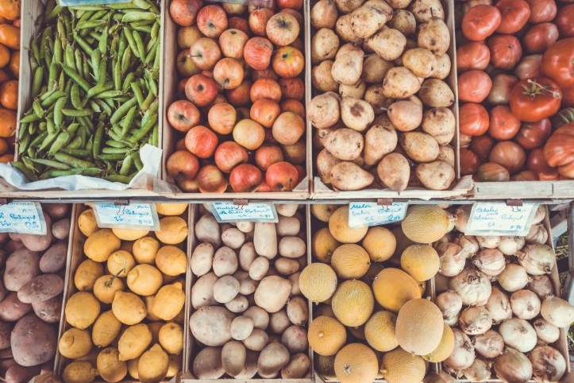
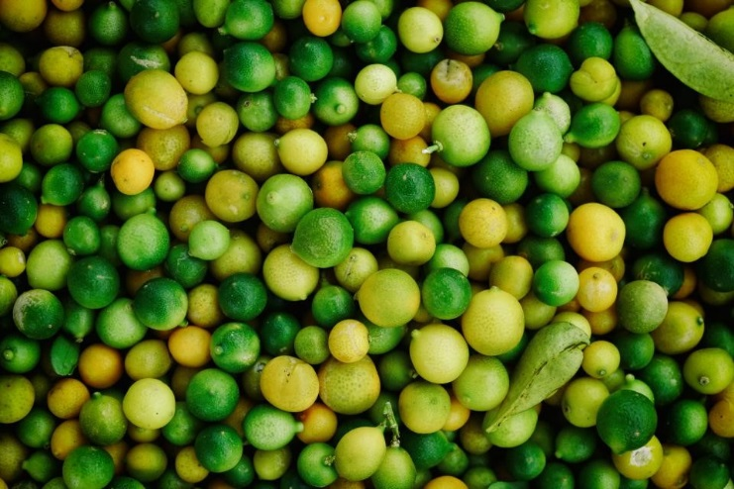
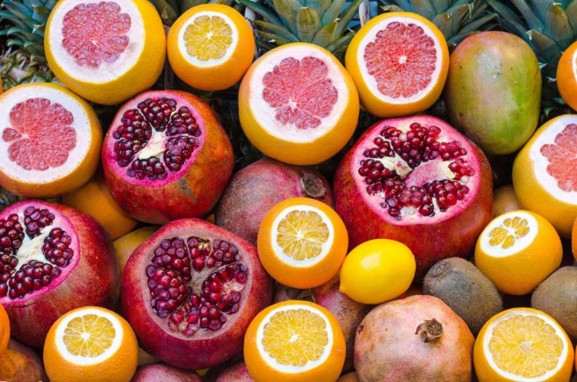
Notes:
Koska oppilaisiin ei voi suhtautua niin, että somaleilla on nämä tarpeet ja venäläisillä nuo, ja koska oppilaat kuitenkin ovat pohjimmiltaan lapsia, ihmisiä, ja nuoria, mikä voi joskus antaa tunteen, ettei kulttuurisia eroja olekaan, on tarpeen tutustua siihen, millaisia arvostuksia ja käytäntöjä kullakin on, samoin kuin siihen, mitä pidämme itsestäänselvyytenä.

Slide 5
Notes:
Monet muutkin asiat tosin vaikuttavat ihmisen käytökseen ja ajatusmaailmaan, kuten kehitystaso ja ihmissuhteet – mutta niidenkin vaikutukseen kulttuuri vaikuttaa (esim. erilaiset perhekäsitykset).

Slide 6
Notes:
Usein kyse on kahdenvälisestä vuorovaikutuksesta ja viestinnästä.

Slide 7
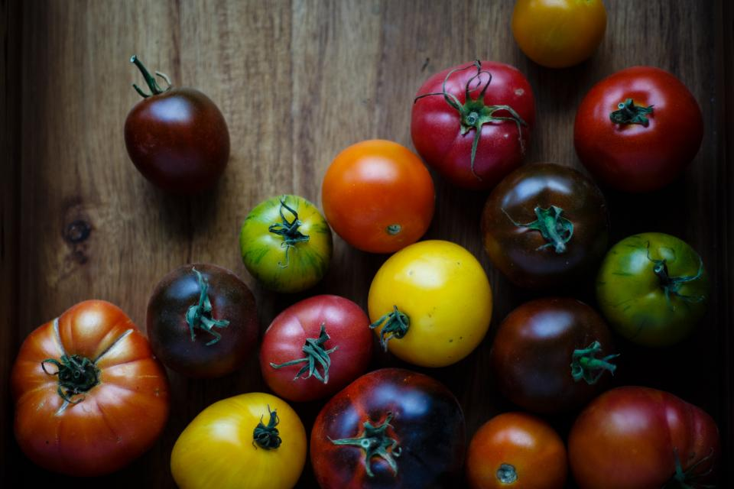
Notes:
Pohjimmiltaan tavoitteena on kulttuurinen inklusiivisuus ja koulutuksellinen tasa-arvo.

Slide 8
KuKaS - Kulttuuri- ja katsomussensitiivistä opetusta ja ohjausta kehittämässä
Hankkeessa kehitetään tapausten tarkasteluun perustuvia menetelmiä, jotka tukevat opettajien ja ohjaajien kykyä toimia reflektiivisesti kulttuurisesti ja katsomuksellisesti moninaisissa kouluympäristöissä.
Menetelmää hiotaan tänään työryhmässä!
Koulutusinterventioita toteutetaan Helsingin yliopistossa teologisessa ja kasvatustieteellisessä tiedekunnassa, Jyväskylän yliopistossa kasvatustieteiden ja psykologian tiedekunnassa sekä täydennyskoulutuksessa Espoon suomenkielisen opetuksen henkilöstölle.
Notes:
Tapani

Slide 9
Koulutusinterventioiden tavoitteet
Lisätään opettajien ja ohjaajien tietoisuutta oman kulttuuri- ja katsomustaustansa vaikutuksesta.
Laajennetaan opettajien ja ohjaajien repertuaaria eli kykyä nähdä vaihtoehtoisia tulkintoja ja toimintatapoja tilanteissa, joissa kulttuurit tai katsomukset kohtaavat koulussa.
Kannustetaan opettajia ja ohjaajia tekemään perusteltuja ratkaisuja edellä mainittujen asioiden reflektion pohjalta.
Tuetaan opettajia ja ohjaajia käsittelemään vaihtoehtoisten tulkintojen avulla myös mahdollisia kielteisiä tunteita, joita kulttuurien ja katsomusten kohtaaminen joskus aiheuttaa.
Notes:
Anuleena

Slide 10
Kiitos!
blogs.helsinki.fi/kulttuuri-ja-katsomussensitiivisyys

Slide 11
Työryhmä: Kulttuuri- ja katsomussensitiivistä opetusta ja ohjausta kehittämässä Tapausmenetelmä käytännössä
Aistit avoimena kulttuuriseen ja katsomukselliseen moninaisuuteen!
Yliopistonlehtori, dos. Tapani Innanen ja tutkijatohtori Anuleena Kimanen
Notes:
Tässä kohtaa kerrotaan, keitä kaikkia on mukana meidän lisäksemme.

Slide 12
Tapauskirjoittaminen
Miettikää ryhmässänne koulumaailmassa tapahtuneita kulttuurien tai katsomusten kohtaamisia, joita olette kokeneet. Valitkaa kokemuksista yksi, josta kirjoitatte tapauksen. Valitkaa vaihtoehdoista yllättävin (stereotypioita rikkovin) tai monitahoisin.
Kohtaaminen voi liittyä jonkin oppiaineen opetukseen, koulun muihin käytänteisiin, huoltajien tapaamiseen tai henkilöiden väleihin yleisesti.
Kohtaaminen voi olla (myönteisestikin) yllättävä tilanne jommallekummalle osapuolelle, se voi olla hämmentävä tilanne, väärinkäsitys, ymmärrystä lisäävä vuoropuhelu tai ristiriita.

Slide 13
Tapauskirjoittaminen
Kirjoittakaa tapaus seuraavalla kaavalla:
Tilanne ja henkilöt
Välttäkää henkilöiden tunnistettavuutta. Jos tapaukseen liittyy aikaisemmin tapahtunutta, kuvatkaa se lyhyesti.
Mitä tapahtui ja mitä tilanteessa sanottiin?
Jos kyseessä on ristiriita tai väärinkäsitys, voitte joko kuvata myös sen ratkeamisen tai jättää tilanteen avoimeksi.
Tapauksenne annetaan toiselle ryhmälle!

Slide 14
Tapauksesta keskusteleminen
Mistä tämä tapaus kertoo / mistä tässä tapauksessa on kyse?
Listatkaa vaihtoehtoisia tulkintoja tilanteelle.
Listatkaa vaihtoehtoisia toimintatapoja opettajalle tilanteissa.
Arvioikaa vaihtoehtoisia tulkintoja ja toimintatapoja.

Slide 15
Reflektiotason nostaminen
Pyrkikää tunnistamaan oletuksia (perustelemattomia väittämiä), joita keskustelussa esitetään. Listatkaa esitetyt oletukset. Voitte myös esittää oletuksia, joita voisi tilanteeseen liittyä, vaikka ne eivät olisikaan omianne.
Tämän helpottamiseksi valitkaa ryhmästä tarkkailija. Valitkaa tarkkailijalle jompikumpi toimintatapa:
Tunnistaessaan oletuksen tarkkailija toistaa sen keskustelussa. Jos joku esittää väittämän, tarkkailija pyytää perustelemaan sen.
Tarkkailija seuraa keskustelua ensin hiljaa ja kirjoittaa tunnistamansa perustelemattomat väittämät muistiin. Lopusta varataan aikaa käsitellä näitä kohtia.
Voitte ajatella harjoitusta pelinä, jossa on tarkoitus tehdä oletuksia näkyviksi.

Slide 16
Mistä tämä on tapaus?
Vaihtoehtoisia tulkintoja
Vaihtoehtoisia toimintatapoja
Tilanne ja henkilöt
Mitä tapahtui ja mitä sanottiin?
Oletuksia

Slide 17
Palautetta työskentelystä?

Slide 18
Nousiko työskentelyssä esiin mitään, mitä haluaisitte kehittää omassa työssänne?

